Slide 1
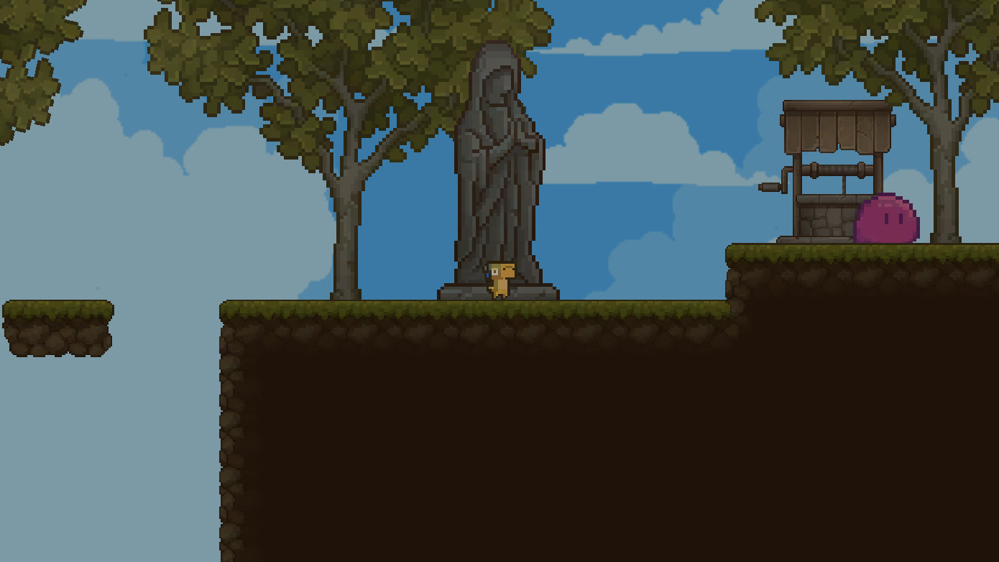
Презентация игры "Under the Ground"​
Министерство образования и науки Республики Башкортостан
Государственное бюджетное профессиональное образовательное учреждение
Уфимский колледж статистики, информатики и вычислительной техники
Студенты 19П-1: Р. Алеев, В. Чеботарёв, М. Сайфутдинов
Преподаватель: Р. Каримова

Slide 2
Цели и задачи работы
1
Целью совместного проекта является разработка 2D-Платформера на движке «Unity Engine».
Для достижения поставленной цели необходимо решить следующие задачи:
изучить предметную область;
нарисовать графику;
спроектировать логику персонажа и передвигающихся объектов;
построить уровни и протестировать игру.

Slide 3

Введение
2
Данная двумерная игра жанра платформер с элементами головоломок, в которой задачей игрока является прохождение через различные препятствия.
Препятствия могут проверять игрока как на ловкость и скорость реакции, так и на сообразительность и память. Игрок будет иметь несколько попыток на прохождение препятствий. В случае утраты попытки, игрок перемещается в последнюю безопасную точку сохранения, откуда ему будет предоставлена повторная возможность преодолеть препятствия. При утрате всех попыток, игра будет завершена, из-за чего игроку придётся начинать игру с самого начала уровня.
На старте игры игрок сможет пройти обучение, в котором познакомится с основными механиками и правилами игры.

Slide 4
Входная и выходная информация
3
Входной информацией является нажатие клавиш на клавиатуре и кнопок мыши.
В процессе игры выходной информацией будет являться изображение, звук, отрисовка уровня и итоговый результат игры.

Slide 5



В чём плюсы данного проекта для конечного пользователя
4
Быстрый способ избавиться от стресса
Весёлое время провождение
Развитие критического мышления и скорости реакции
Привыкание преодоления труднодостижимых целей

Slide 6
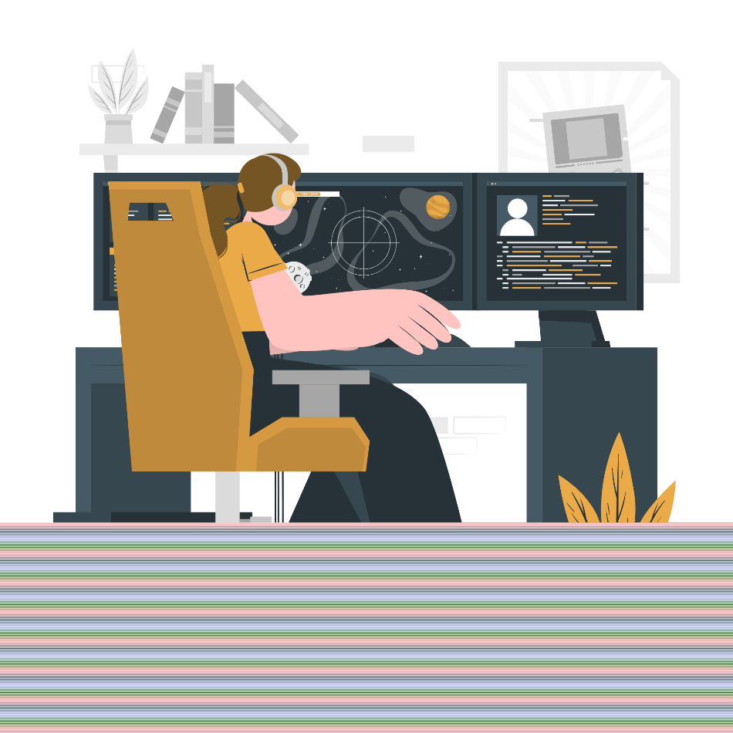
Минимальные требования
5
OC: 64-разрядная Windows® 10 (с последним обновлением)
Процессор: Intel® Core™ i3-6100 / Core™ i5-2500K или AMD Ryzen™ 3 1200
Оперативная память: 4 GB ОЗУ
Видеокарта: NVIDIA® GeForce® GTX 610
Место на диске: 1 GB

Slide 7
Требования к разработке
6
В состав технических средств должен входить персональный компьютер, монитор, мышь.
Игровой продукт должен обладать следующими требованиями:
понятность интерфейса;
хороший уровень оптимизации;
понятливое управление.

Slide 8
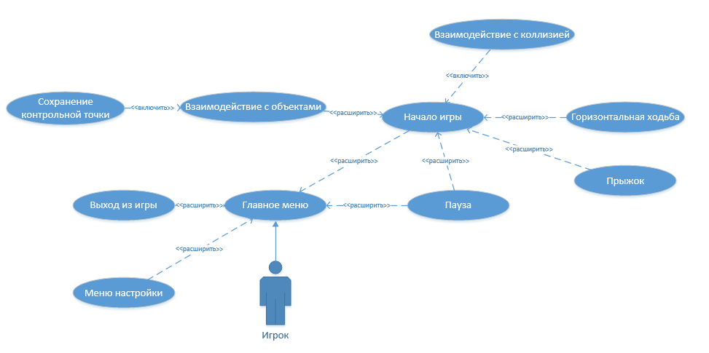
Диаграмма прецедентов
Визуализация процессов в программе.

Slide 9
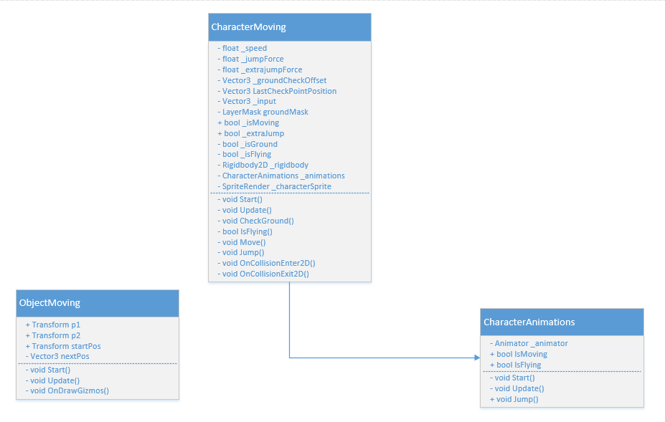
Диаграмма классов
Здесь визуализированы классы программы и их составляющие.

Slide 10
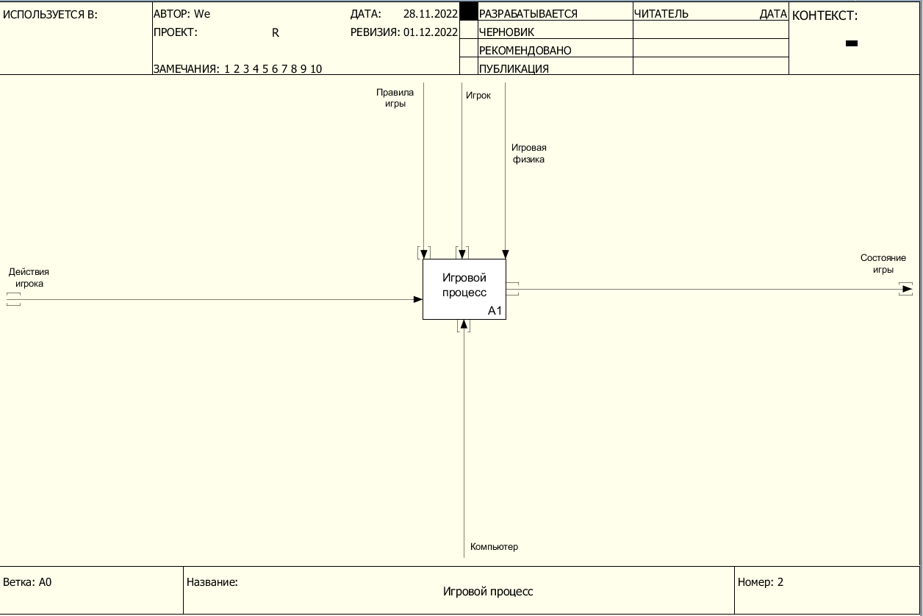
Функциональная модель
Поверхностный вид модели.

Slide 11
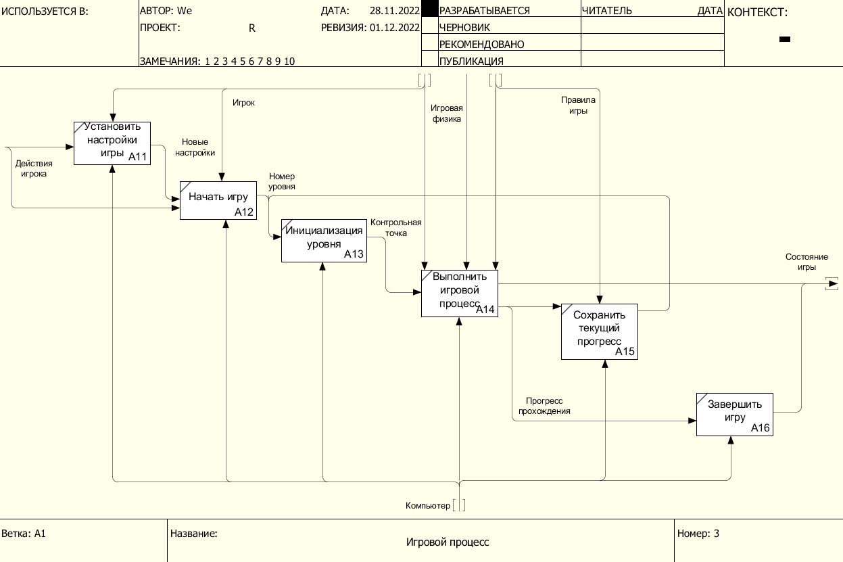
Функциональная модель
Декомпозиция блока.

Slide 12
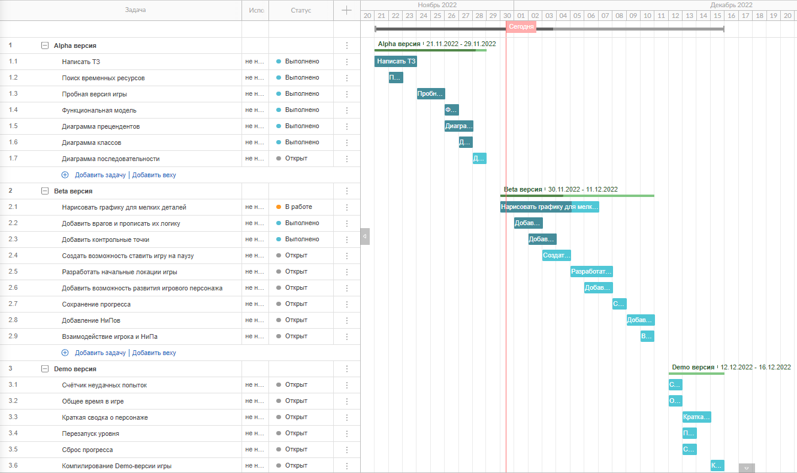
Диаграмма Ганта

Slide 13
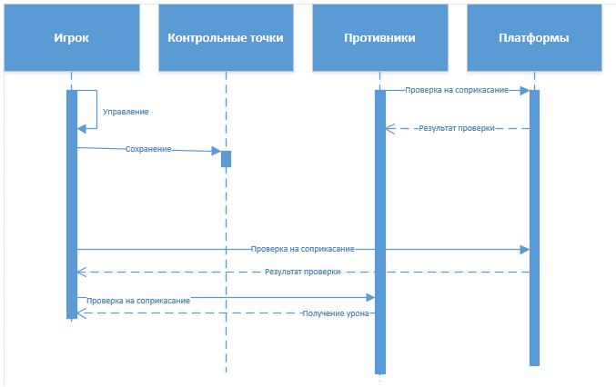
Диаграмма последовательности

Slide 14
Заключение
15
В процессе выполнения совместного проекта была разработана Alpha-версия игры «Under the Ground». В ней показаны текущие возможности пользователя, дизайн уровня, передвигающиеся объекты и возможность пользователя получать повреждения от объектов или от падения в пропасть.

Slide 15
СПАСИБО ЗА ВНИМАНИЕ!

